Slide 1
BackTracking
Algolive - cau algorithm study

Slide 2
What is
BackTracking?

Slide 3
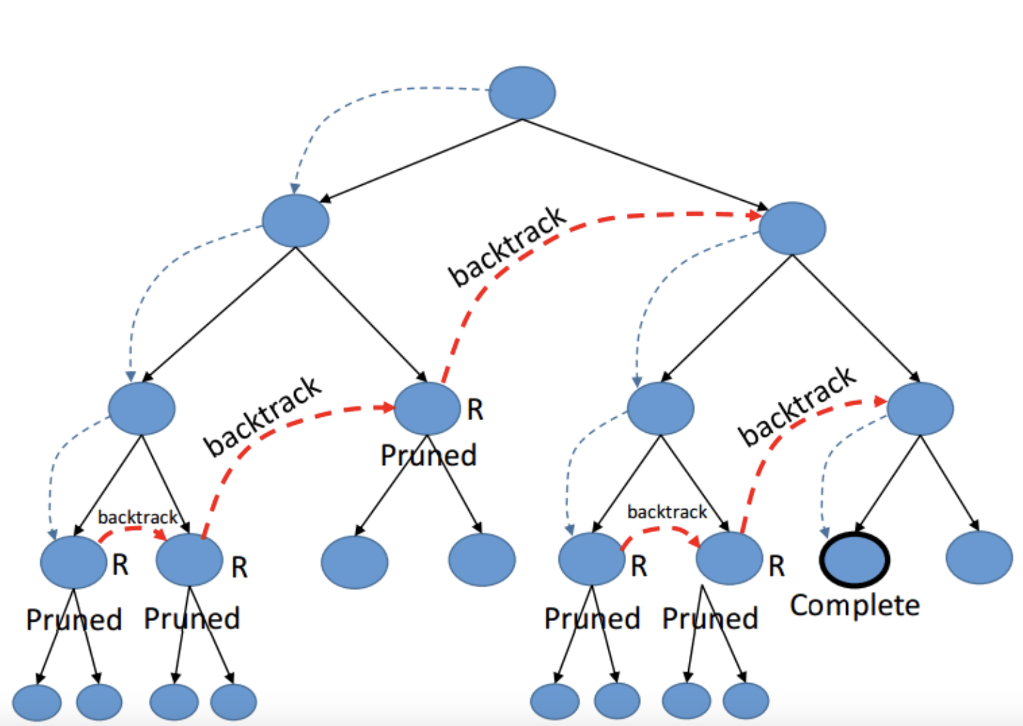
백트래킹 (BackTracking)
텍스트
모든 가능한 경우의 수 중에서 특정한 조건을 만족하는 경우만 살펴보는 것
지금 있는 경로가 답이 아닐 것 같으면 되돌아가는 과정
“가지치기”
불필요한 부분을 쳐내고 최대한 올바른 쪽으로 가는 것
문제를 풀 때 트리를 직접 그리고 코드를 설계하면 편함

Slide 4
조건에 맞지 않음
부모 노드로 돌아감
탐색 X

Slide 5
S | 0 | 0 | 0
1 | 0 | 1 | 0
1 | 1 | 1 | 1
0 | 0 | 1 | 0
0 | 0 | 1 | F
BackTrack
(2,2)
(2,2)
(2,2)
BackTrack

Slide 6
DFS
With condition

Slide 7
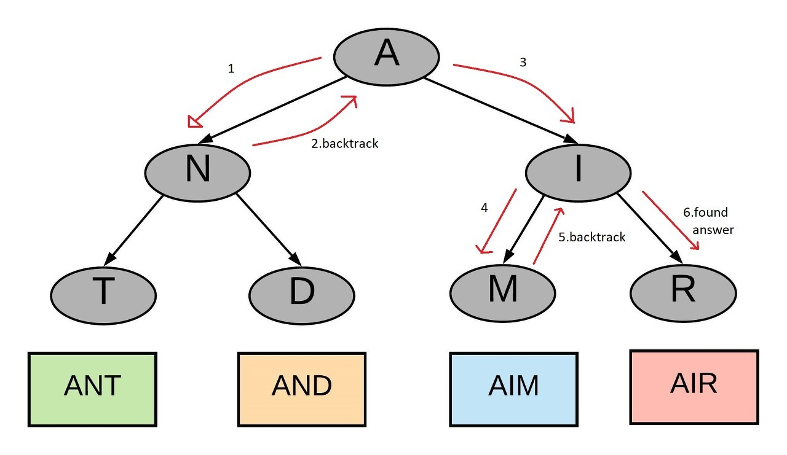
Making word ‘air’

Slide 8
Dfs : 무한히 깊은 곳
탐색 불가
Backtracking
: 무한히 탐색 전 미리 되돌아감

Slide 9

N과 M (1)
Silver 3. #15649

Slide 10
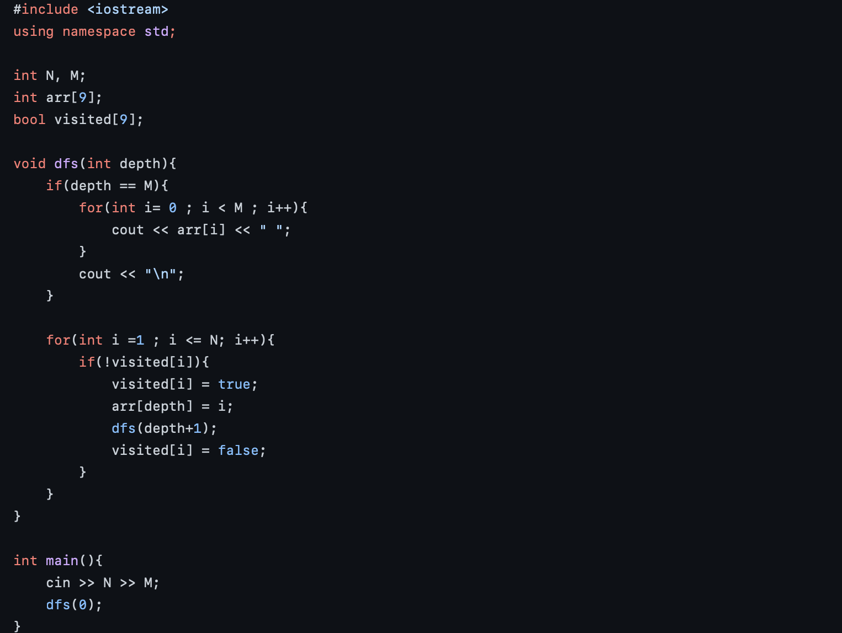
#15649 - C++ (나)

Slide 11
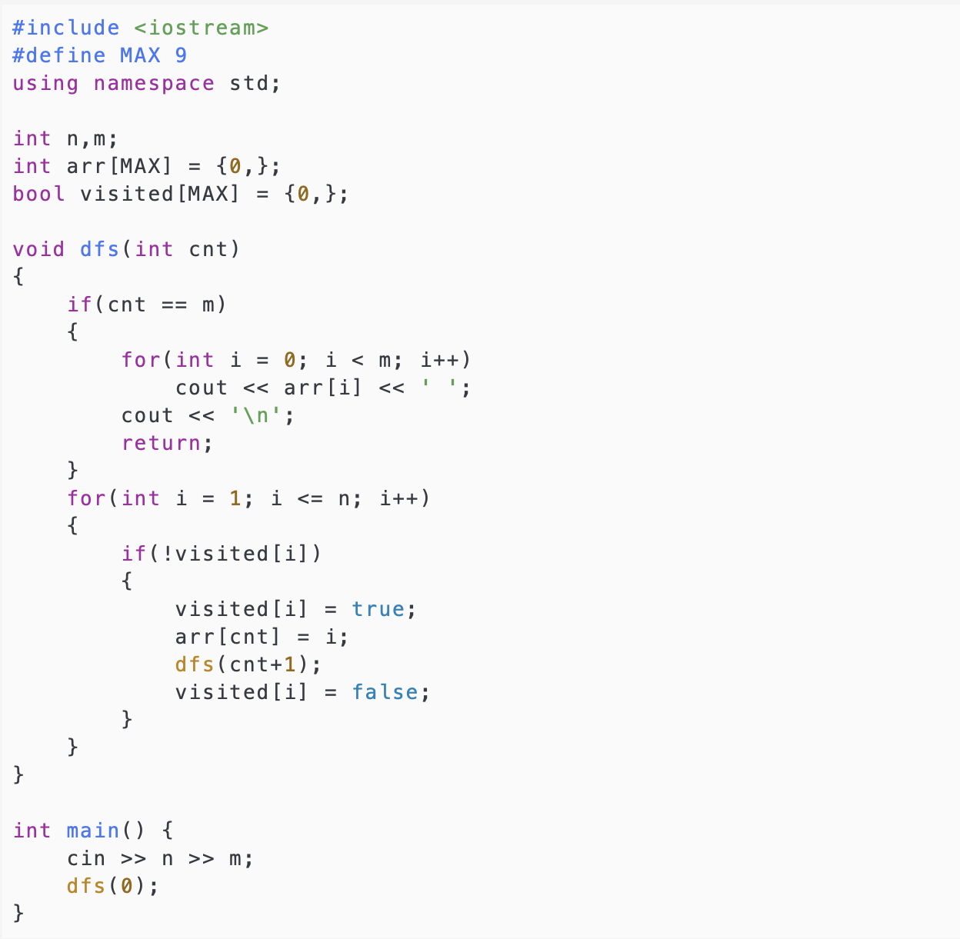
#15649 - C++

Slide 12
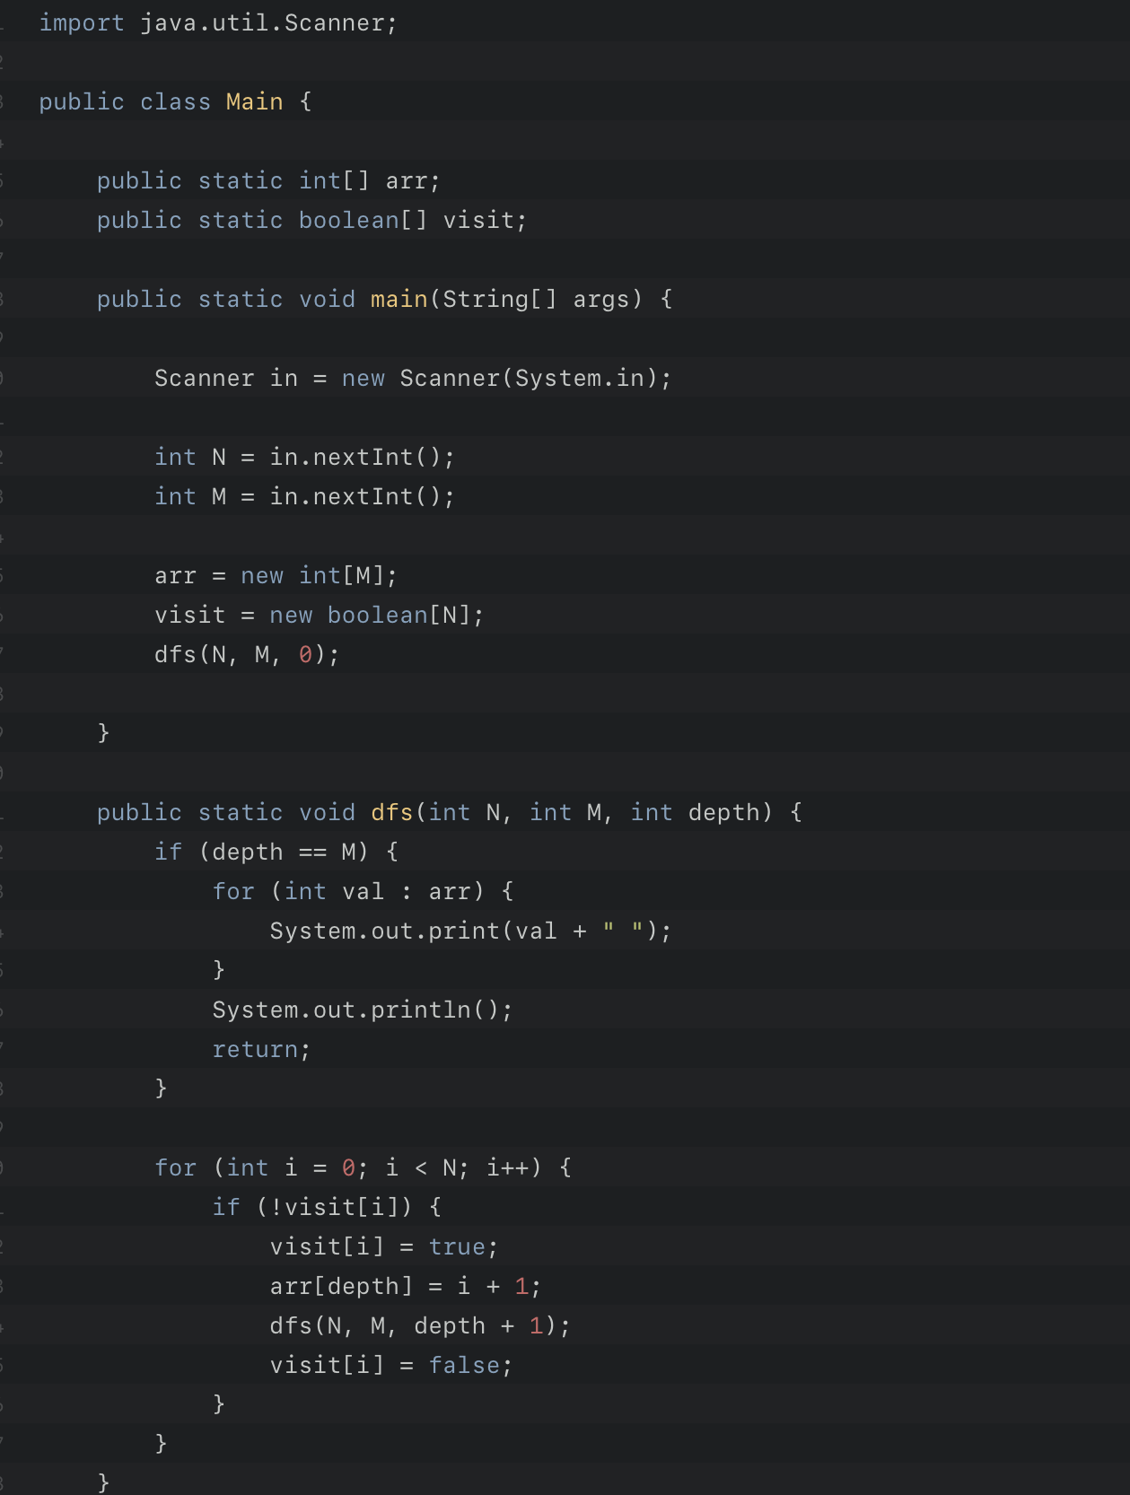
#15649 - JAVA

Slide 13
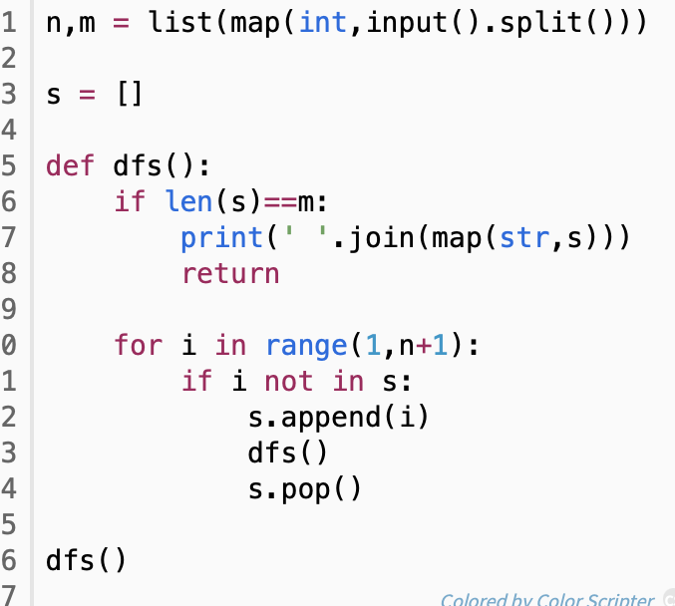
#15649 - Python

Slide 14
로또
Silver 2. #6603

Slide 15
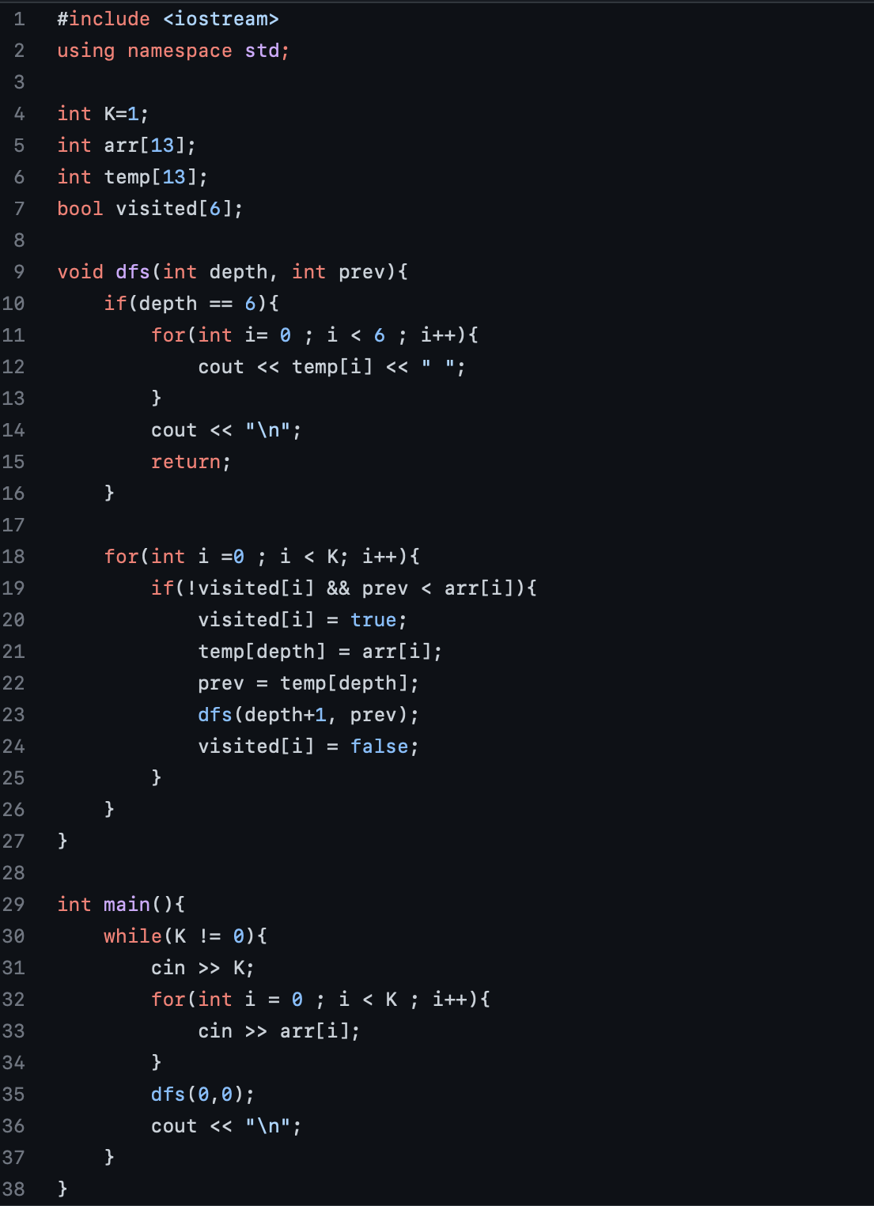
#6603 - C++(나)

Slide 16
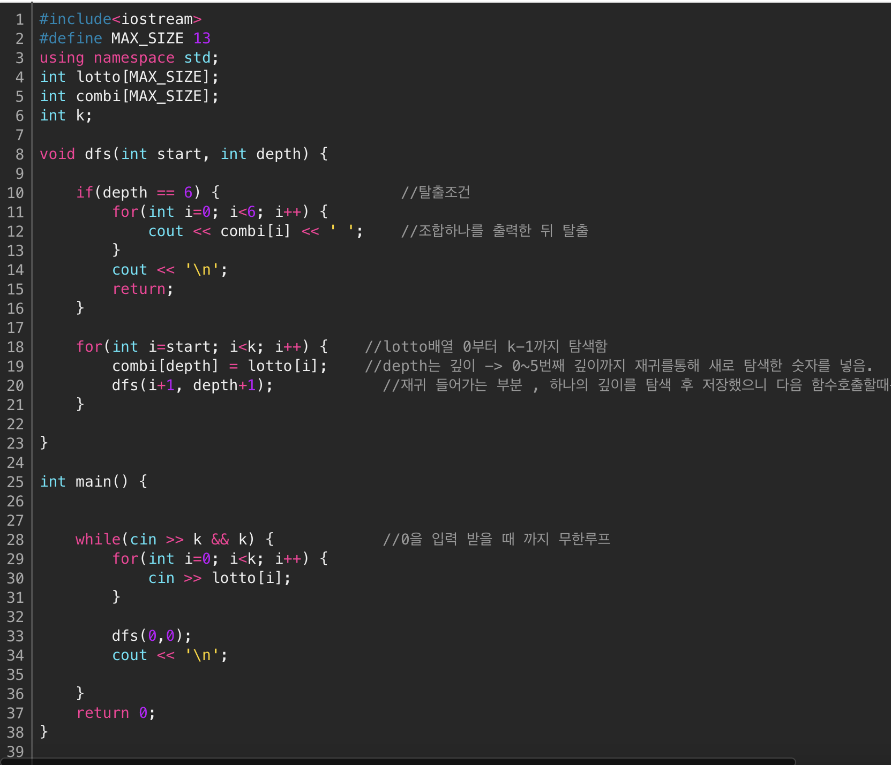
#6603 - C++

Slide 17
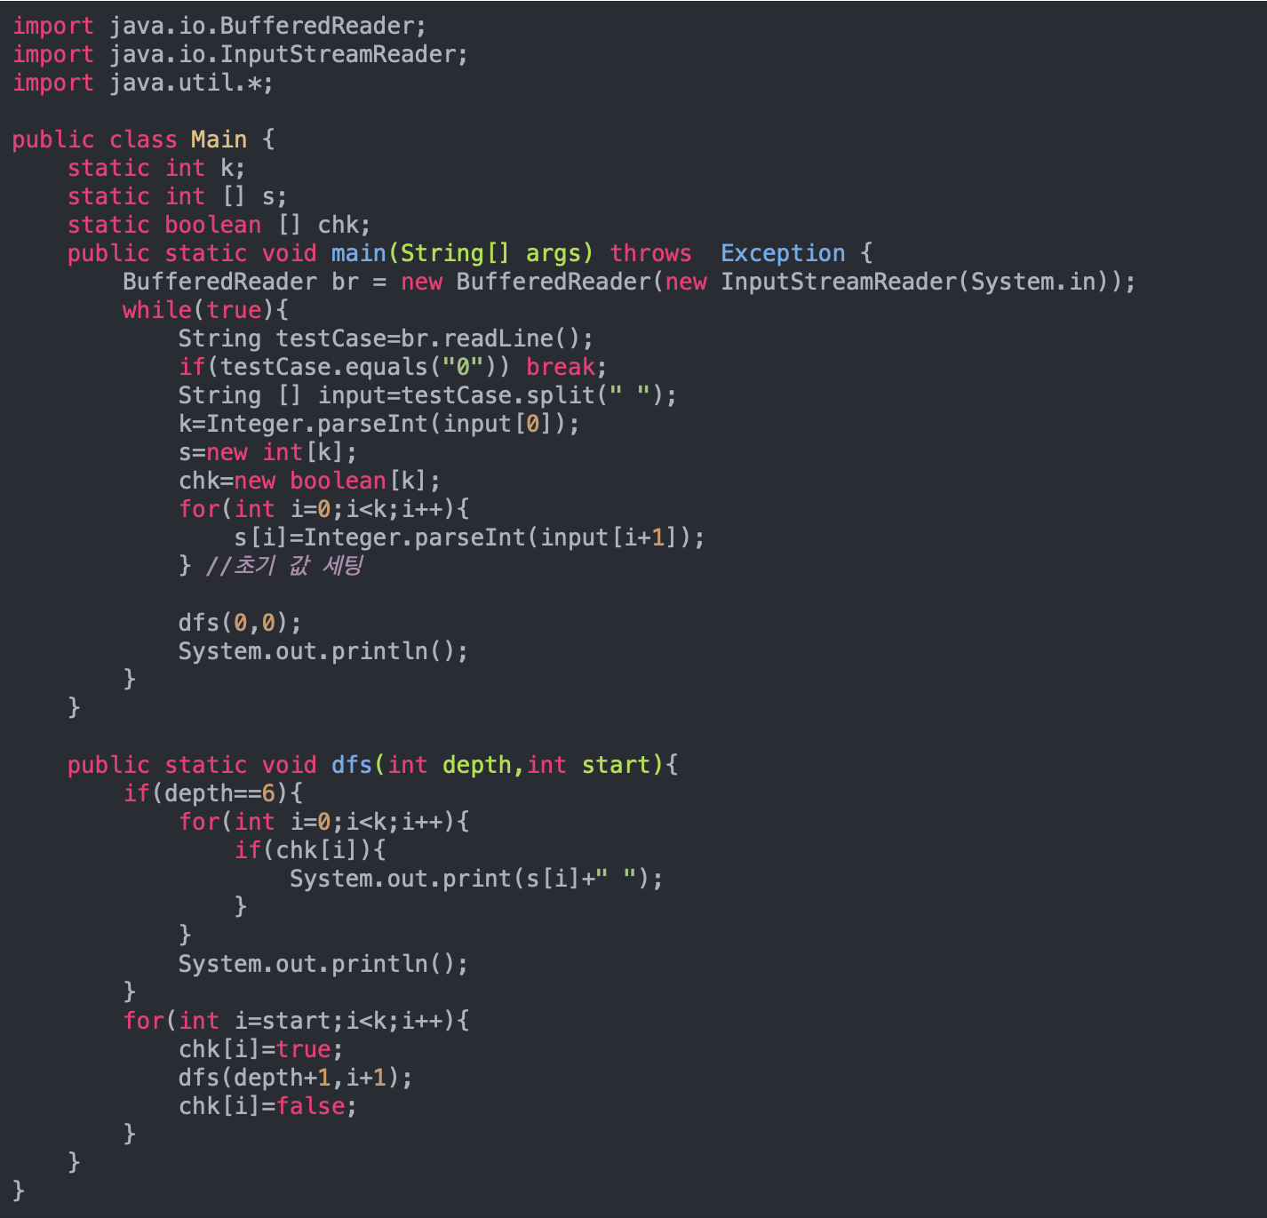
#6603 - JAVA

Slide 18
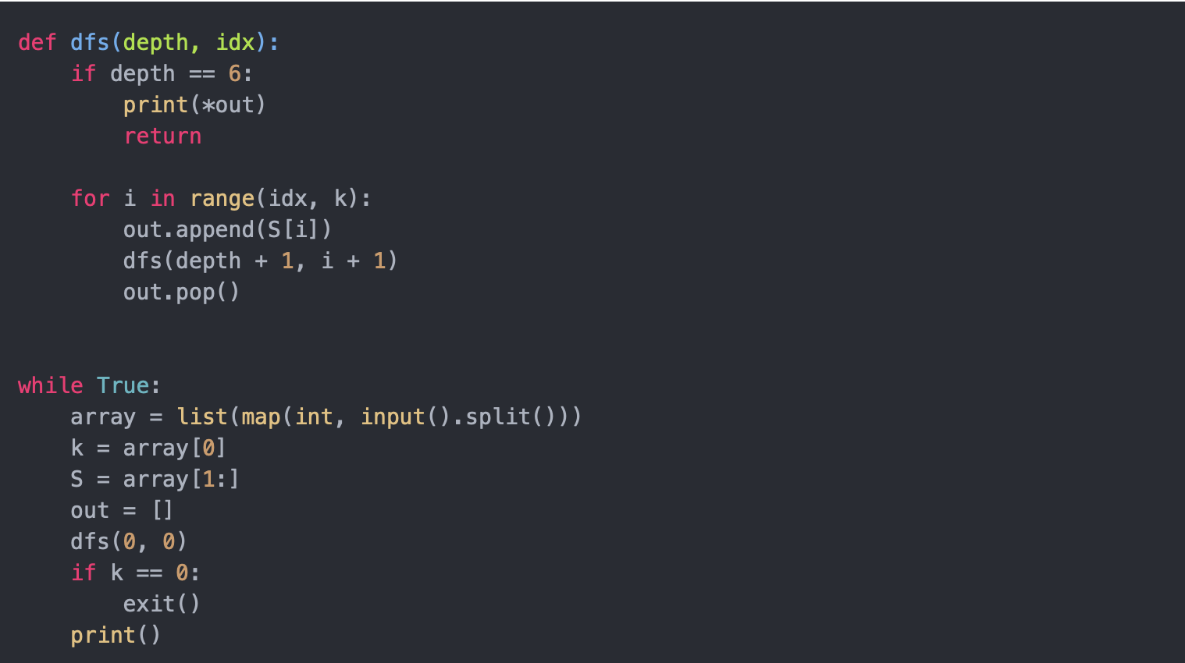
#6603 - Python

Slide 19
N-queen
Gold 4. #9663

Slide 20
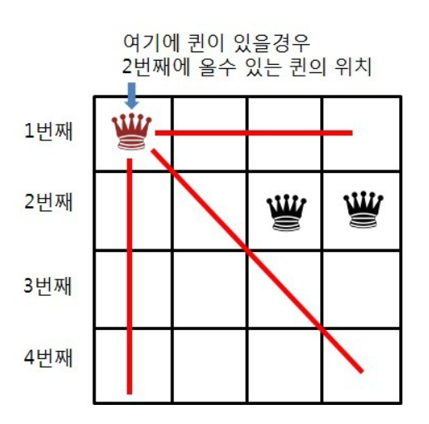

Slide 21
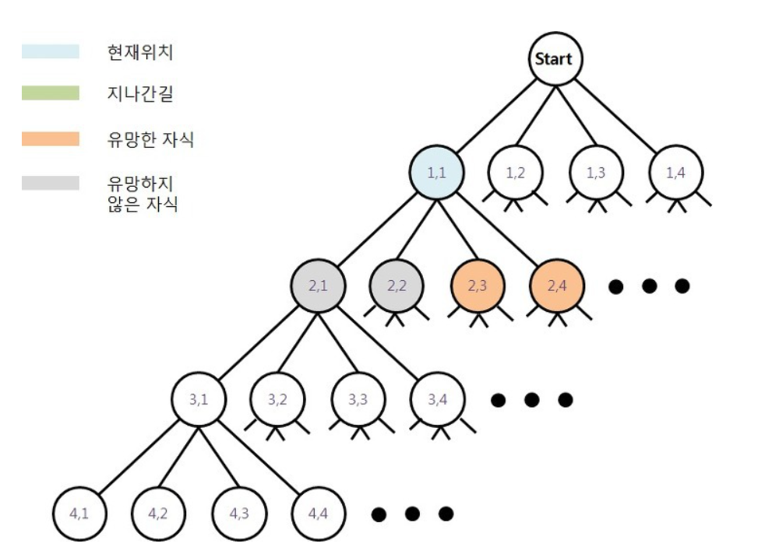

Slide 22
기존의 DFS는 모든 노드를 순회 -> (2,1), (2,2)도 탐색했을 것
(2,1), (2,2)는 첫번째 퀸이 이동하는 경로에 중복되므로 절대로 답이 되지 않음
‘가지치기’를 통해 (2,1),(2,2)는 백트래킹 수행
필요한 함수 : - 특정 행, 열에 퀸을 놓을 수 있는 지 판단하는 함수 - 현재 행에서 모든 열을 검사하여 퀸을 놓을 수 있다면, 다음 행 ( 자식 노드) 를 검사하는 DFS 함수
=> 오른쪽 트리를 DFS로 순회하면서 조건문이 추가되었다는 개념을 가지고 풀면 됨.

Slide 23
코드 분석 :
BackTrack을 하기 위한 조건문 :
bool isPossible(int row){
for(int i =0 ; i < row ;i++){ //dfs를 통해 해당 행까지 탐색
if((arr[i] == arr[row]) || row-i == abs(arr[i]-arr[row])){ //현재 위치의 행에 놓여있는 퀸의 열과 같은 값의 열이 발견되거나, 대각선이라면
return false; //탐색 종료 후 BackTrack
} //같은 열 or 대각선
}
return true;
}
해당 위치에 Queen 체스말을 놓았을 때 조건이 안맞으면, 그 아래의 행에 Queen 체스말을 놓는 것은 무의미하므로 중단시켜버림

Slide 24
코드 분석 :
DFS + 조건문 => BackTracking 가능한 Dfs
void dfs(int row){
if(row == N){
ans++;
return;
}else{
for(int i =0 ; i < N ; i++){ //행 row에서 0부터 N까지 열 탐색
arr[row] = i; //해당 행,열에 Queen 체스말 우선 배치
if(isPossible(row)){ //배치 후 조건이 안 맞으면 즉시 중단하고 다음 열 탐색
dfs(row+1);
}
}
}
}

Slide 25
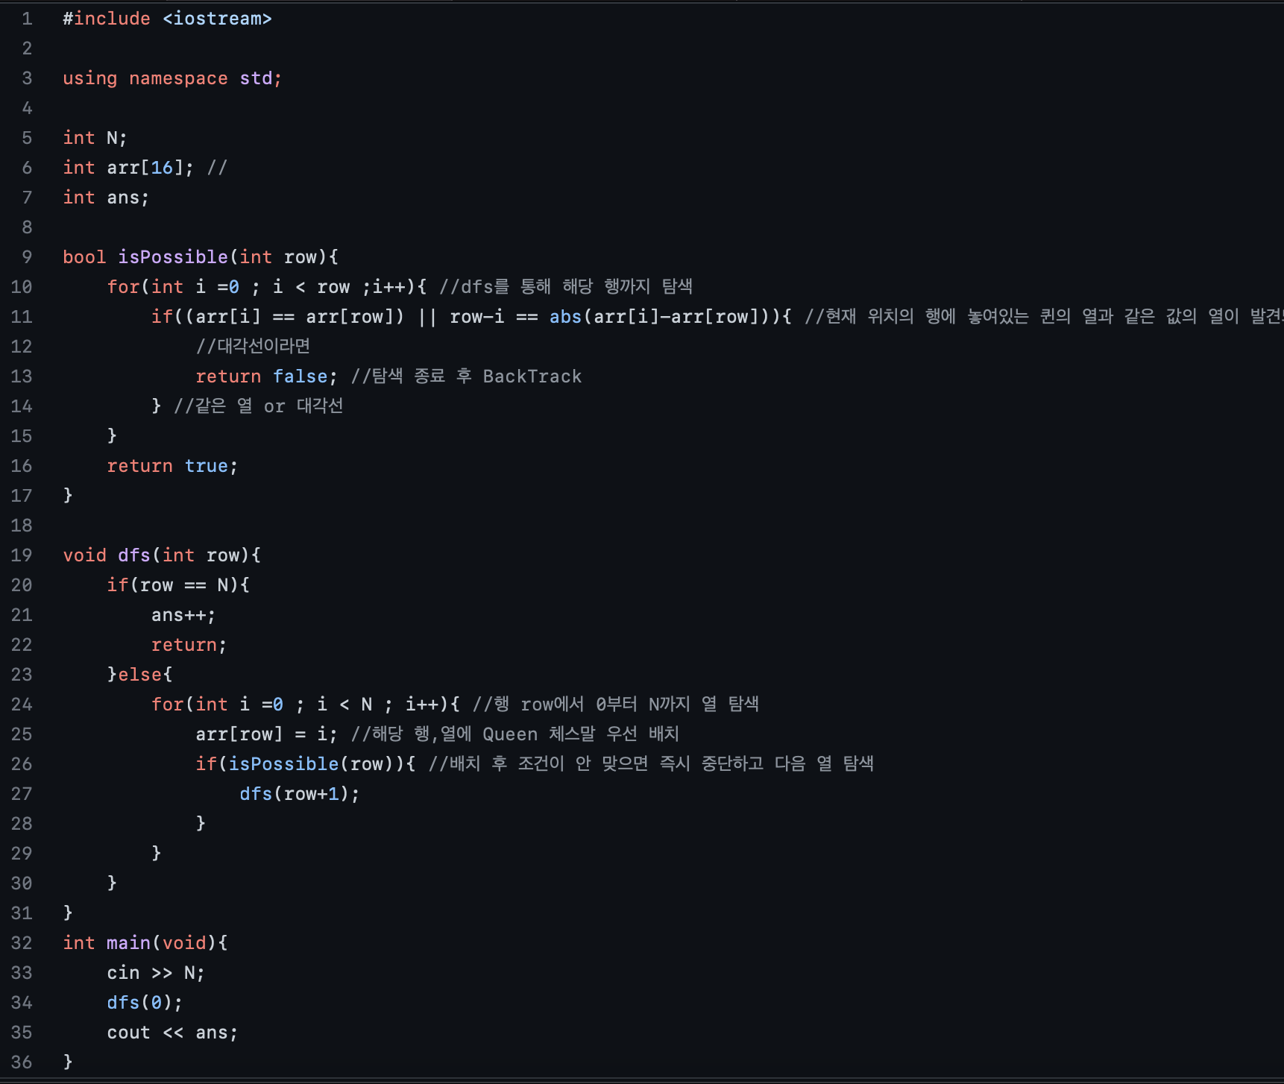
#9663 - C++(나)

Slide 26
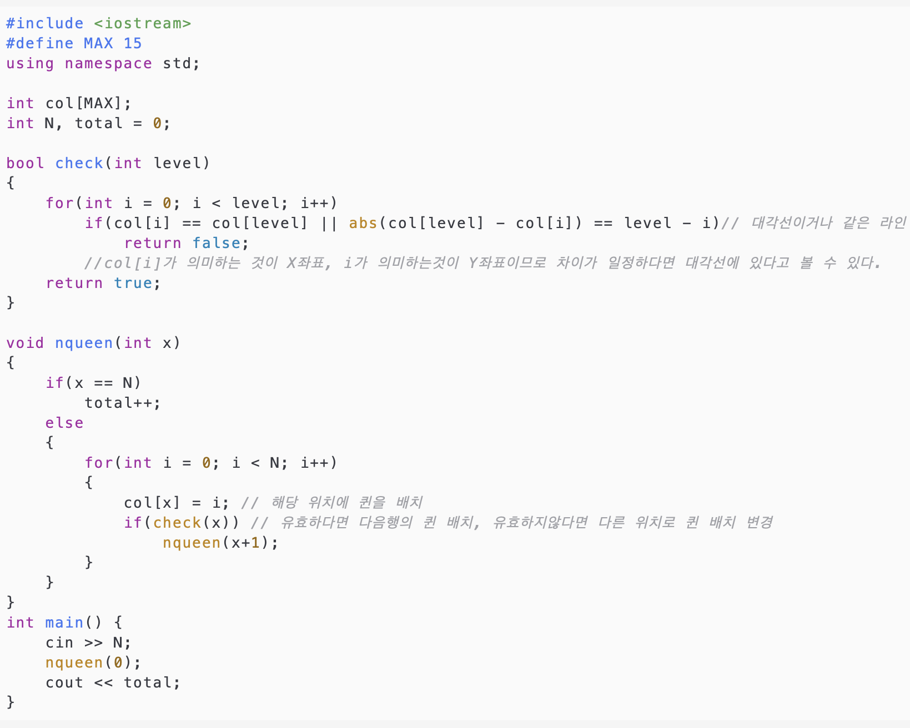
#9663 - C++

Slide 27
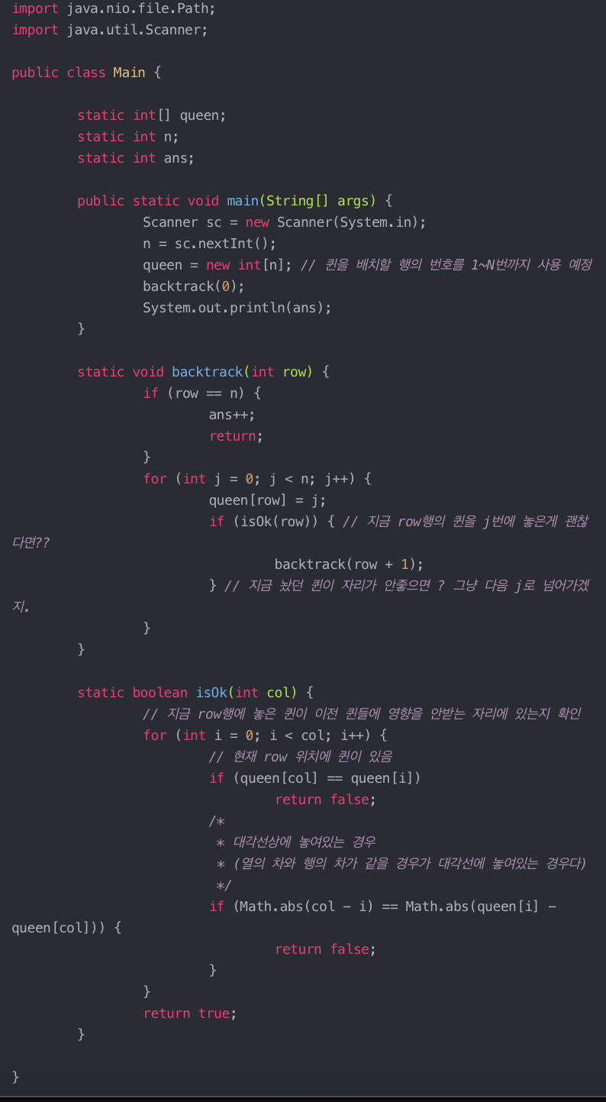
#9663 - JAVA(나)

Slide 28
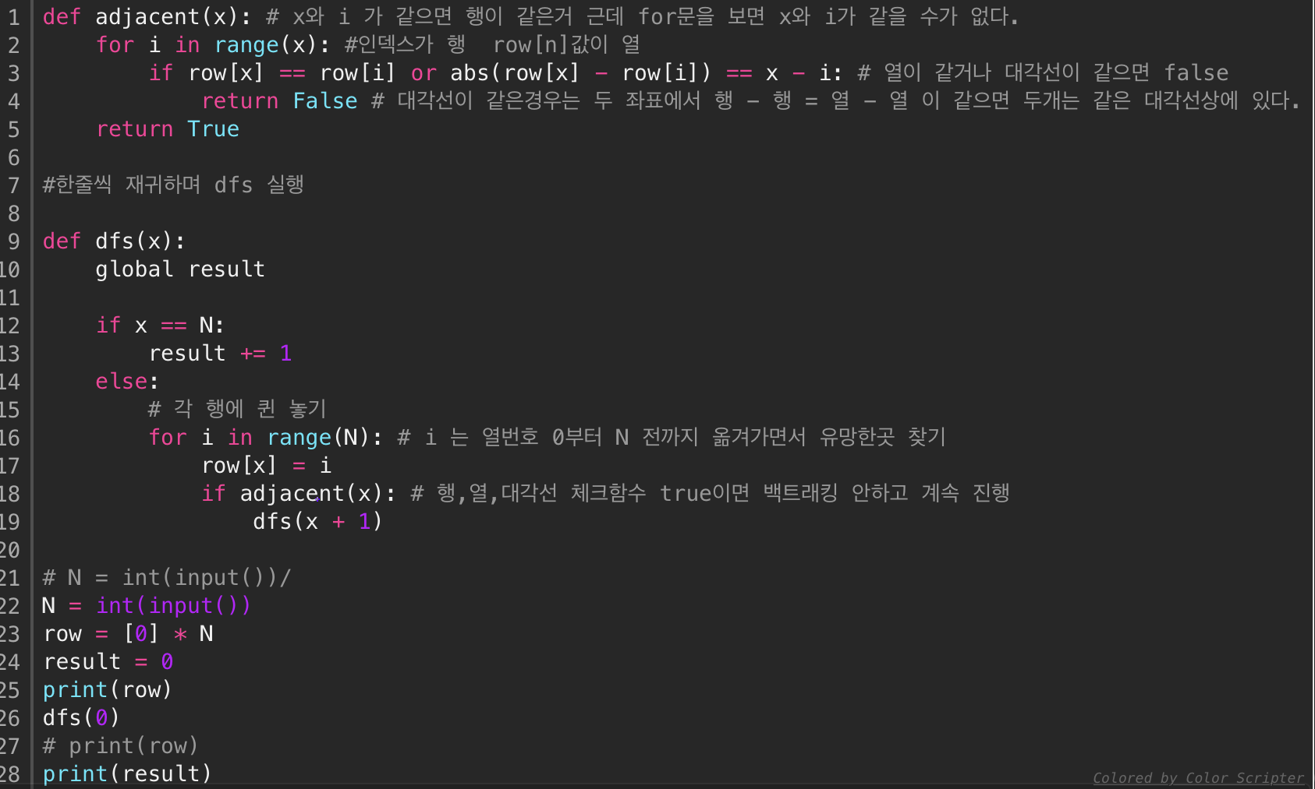
#9663 - Python

